Slide 1

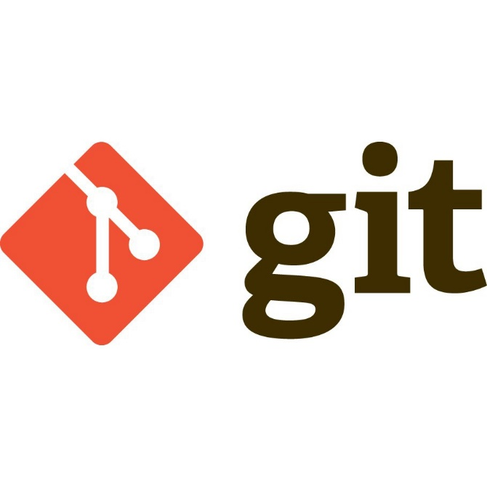
Control de versiones Git
Concepto y herramientas
Los repositorios de código se han convertido, desde hace ya un buen tiempo, en una herramienta
de gran ayuda para los desarrolladores, especialmente cuando los equipos de trabajo son grandes.
Por lo tanto, no es necesario demostrar que el uso de un repositorio ayuda mucho en el desarrollo
de proyectos.
U . A. de C. - Facultad De Sistemas – Ing. David Pérez Tinoco

Slide 2

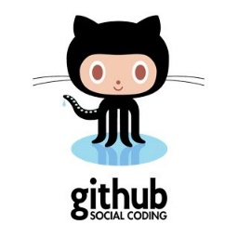
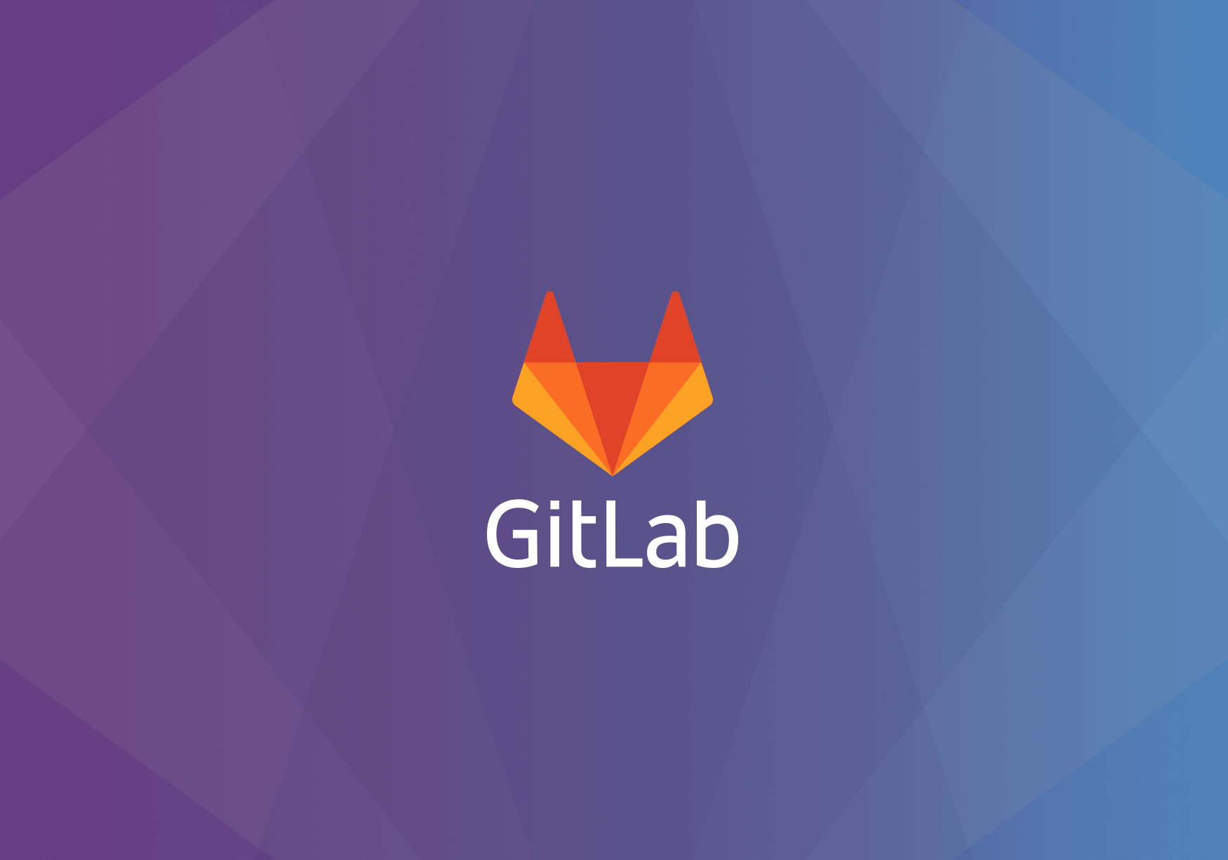
¿Que características tiene un buen repositorio?
Un sistema de control de versiones puede ser de tres tipos:
Local: Todos los desarrolladores se encuentran en el mismo sistema de archivos.
Centralizado: Se tiene una copia del proyecto en un servidor central y los integrantes del equipo realizan una actualización de estos archivos de acuerdo a los cambios que realizan.
Distribuido: Los desarrolladores trabajan en su repositorio local y los cambios se actualizan entre repositorios.

Slide 3
Pasos para asignar proyecto local al git
Crear cuenta en github.com
Crear proyecto(repositorio) en github (Aquí da las instrucciones para asignar)
En la consola de tu proyecto en Visual Code:
# Inicializar git en el proyecto
git init
# Agregar todos los archivos
git add .
# Hacer el primer commit
git commit -m "Primer commit"
# Cambiar nombre de rama a main
git branch -M main
# Conectar con tu repositorio de GitHub (cambia la URL por la tuya)
git remote add origin https://github.com/USUARIO/NOMBRE-REPO.git
# Subir el proyecto a GitHub
git push -u origin main

Slide 4
Posibles escenarios
Si ya corriste antes un git init o ya tenías conectado un remoto, puede marcar error en git remote add origin ....
En ese caso, usas este comando en su lugar:
git remote set-url origin https://github.com/USER/NOM-REPO.git
GitHub ya no permite contraseñas para autenticación desde la consola; solo acepta:
SSH keys 🔑
Token personal de acceso (PAT) 🔐

Slide 5
Posibles escenarios
Conectar con Token (más sencillo)
Ve a tu GitHub Settings → Developer settings → Personal access tokens → Tokens (classic).
Crea un nuevo token con permisos mínimos:
  repo ✔️
Copia el token (se muestra solo una vez).
En tu consola, cuando hagas git push –u origin main y te pida usuario y contraseña:
  Usuario → tu nombre de usuario de GitHub.
  Contraseña → pega el token.
💡 Puedes guardar el token con un helper para no escribirlo siempre:
git config --global credential.helper store

Slide 6
Herramientas para el developer
Instalar Git
Se puede usar GitHub Desktop para evitar siempre usar commandos, mas gráfico y fácil manejo.

Slide 7
Comandos más comunes
git init = inicia un repositorio en la carpeta actual
git clone URL = clona un repositorio remoto en tu computadora
git status = muestra el estado de tus archivos
git add . = prepara todos los archivos para guardar (staging)
git commit -m "mensaje" = guarda cambios en local
git push = sube cambios al remoto (GitHub)
git pull = trae cambios del remoto a tu local
git branch = lista ramas
git branch nueva_rama = crea una nueva rama
git checkout nombre_rama = cambia a esa rama
git checkout -b nueva_rama = crea y cambia a la nueva rama
git merge nombre_rama = fusiona una rama con la actual
git log = muestra historial de commits
git remote -v = muestra el repositorio remoto conectado
git remote add origin URL = conecta tu repo local con GitHub

Slide 8
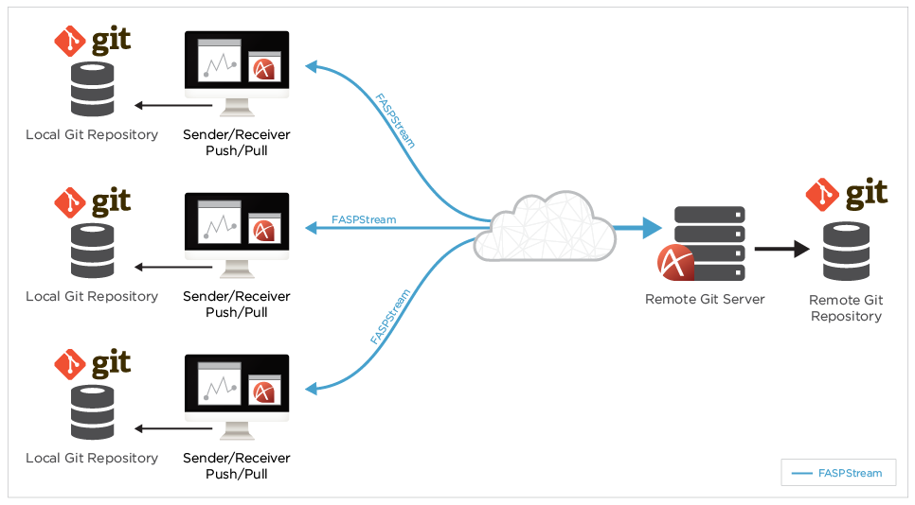
Idea conceptual 1

Slide 9
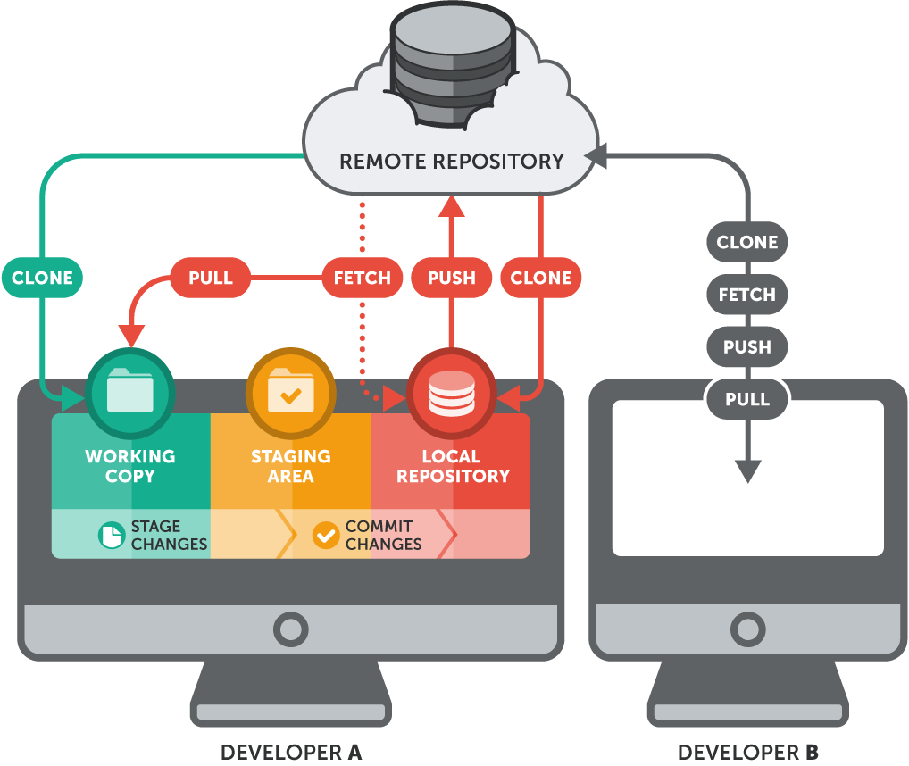
Idea conceptual 2

Slide 10
Tips importantes
Aunque el repositorio sea público, se tienen que ingresar o invitar a los colaboradores, obvio con una cuenta de github, para poder interactuar.
Se debe aeptar una invitación que llega por correo, para poder operar con el repositorio.
El invitado a participar puede tener permiss de escritura o no, y eso hace gran diferencia:
  Opción 1: Te deben dar permisos de escritura (subes directo al repositorio)
  Opción 2: Trabajar con fork (flujo típico de contribución en proyectos públicos
    Sigues trabajando en tu fork.
    Cuando termines una funcionalidad o arreglo, haces un Pull Request (PR) desde tu fork hacia el repositorio original.
    Los mantenedores revisan y aprueban el PR, y entonces tus cambios se integran al repo principal.

Slide 11
Tips importantes
En GitHub Desktop, revisa arriba a la izquierda:
Si dice algo como tuUsuario/nombreRepo, estás en tu fork.
Si dice organización/nombreRepo (o el usuario dueño del repo original), pero no te deja hacer push directo, entonces no tienes permisos de escritura.
Paso 1: Revisar a qué repo estás conectado
En tu clon local, abre la terminal (puedes hacerlo desde GitHub Desktop → Repository → Open in Terminal) y ejecuta:
git remote –v
Eso te mostrará algo como:
origin https://github.com/TU-USUARIO/REPO-FORK.git (fetch)
origin https://github.com/TU-USUARIO/REPO-FORK.git (push)
👉 Si ves tu usuario en la URL, significa que está apuntando a tu fork.

Slide 12
Tips importantes
Cambiar el remoto al repo original
Pide a tu equipo la URL del repo original (ejemplo: https://github.com/ORGANIZACION/REPO.git).
Luego, cambia el remoto origin con:
git remote set-url origin https://github.com/ORGANIZACION/REPO.git
Confirmar el cambioVuelve a verificar:
git remote –v
Debería salir ahora el repo original:
origin https://github.com/ORGANIZACION/REPO.git (fetch)
origin https://github.com/ORGANIZACION/REPO.git (push)
Nota: Si todavía no te han dado permisos de escritura, este paso fallará. En ese caso, lo que te toca es seguir con la estrategia de Pull Requests desde tu fork.

Slide 13
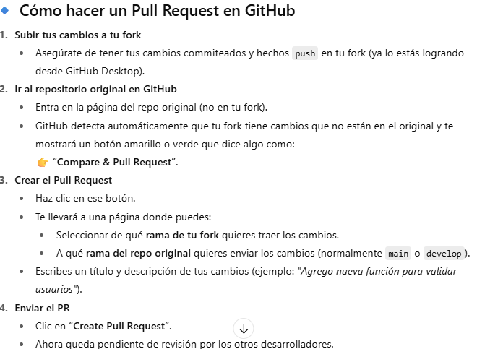
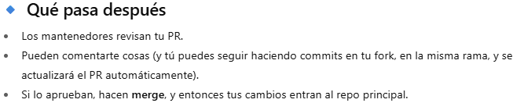
Que es el pull request y como lo realizo?
¿Qué es un Pull Request (PR)?
Un Pull Request (en GitHub) es una solicitud de cambios:
Tú trabajas en tu fork o en una rama dentro del repo.
Subes tus cambios (push) a tu repositorio (o rama).
Luego le dices al repo original: "Oye, quiero que mis cambios se unan a tu repositorio".
Eso es un Pull Request.
El equipo que mantiene el repo revisa tu PR, puede hacerte comentarios, pedir ajustes, y si todo está bien, lo aprueban y tus cambios se fusionan al repositorio original.
Pull Request

